Slide 1
Государственное учреждение образования «Лидский районный экологический центр детей и молодёжи» Раздел «Кухни народов мира» Тема занятия «Здоровое питание - отличное настроение» ИТОГОВОЕ ЗАНЯТИЕ Гринцевич Марина Петровна педагог дополнительного образования

Slide 2
Задачи:
закрепить представление о здоровом питании;
повторить секреты здорового питания;
поделиться своими знаниями с друзьями.

Slide 3
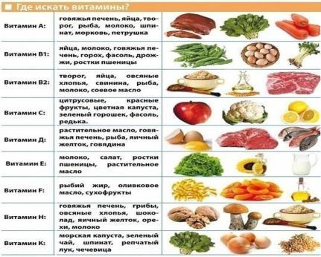
На всю жизнь вам дан только один организм. Если вы небрежно обращаетесь с любимыми вещами или иг­рушками, их можно заменить. Заменить организм, если вы не будете заботиться о нём, невозможно. Врачи, учителя, папы и мамы — все повторя­ют, что очень важно есть именно те продукты, которые помогают людям оставаться здоровыми.

Slide 4
Нарисован контур человека, состоящий из квадратиков белого, красного, желтого, зеленого и голубого цветов.

Slide 5
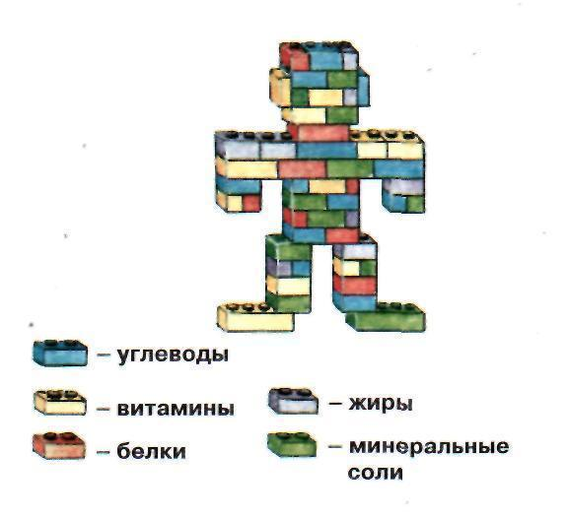

Slide 6
Для нормального роста, успешной учебы и занятий спортом ваше питание должно быть полноценным. Это значит, что пища должна быть разнообразной. Мясо и рыба (источник белков и жиров) – это основные поставщики “ строительного материала” и энергии для твоего тела. Овощи и фрукты содержат необходимые для нормального развития организма вещества – углеводы (сахара), витамины, минеральные соли. Эти вещества также дают организму энергию и помогают усвоению пищи.

Slide 7
Если человек ест слишком много сладостей, мучных изделий, питается однообразно, это может привести к болезням. Многие люди страдают от болезней, вызванных неправильным питанием. Некоторые из них употребляют слишком много продуктов с избыточным содержанием сахара, соли или жира, другие недоедают или, наоборот, едят слишком много.

Slide 8
Неправильное питание – одна из причин возникновения заболеваний: диабета, ожирения, кариеса (разрушения зубов), гастрита, некоторых видов аллергии, повышения артериального давления, появления болей в сердце.

Slide 9
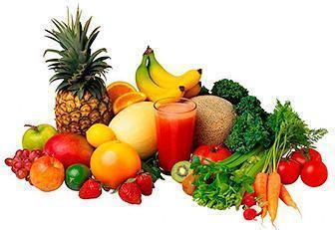
А теперь расскажите о том, как питаетесь вы. Все ли необходимые и полезные для организма продукты вы едите? Какие продукты могут нанести вред вашему здоровью? А употребляете ли вы в пищу чипсы, гамбургеры, сухарики?

Slide 10
Из ваших рассказов мы можем сделать вывод, что все мы питаемся не так, как того требует наш организм. Но я надеюсь, что после нашей беседы вы сделаете выводы и будете лучше следить за своим рационом.
А теперь давайте поговорим о приемах пищи. Сколько раз в день вы едите?

Slide 11
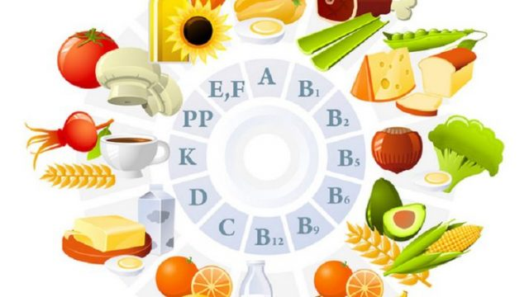
Это основные приемы пищи: завтрак, обед и ужин. Но врачи и специалисты по питанию рекомендуют есть не менее 4-5 раз вдень.
Поговорим про завтрак. Во сколько вы обычно завтракаете и что едите на завтрак?

Slide 12
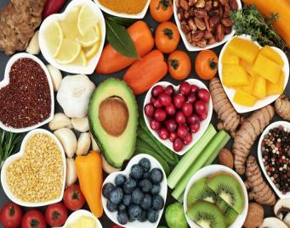
Завтрак должен состоять из нескольких видов продуктов: каши и молока, или яиц и сока, или творога и гренок. От то­го, как вы позавтракаете, зависит работоспособность на за­нятиях в школе. За завтраком нужно хорошо пережёвывать пищу, но не засиживаться за столом.
В школе вы тратите большое количество энергии, а это значит, что одного завтрака может быть недостаточно и во время перемены необходимо позавтракать ещё раз. Второй за­втрак можно захватить с собой из дома (фрукты, бутерброд) или поесть в школьной столовой.
Но вот наступает время обеда. Во сколько вы обычно обедаете? Что вы едите на обед?

Slide 13
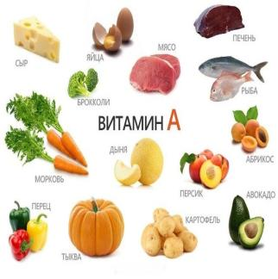
Обед должен состо­ять из нескольких блюд: салата, первого блюда (суп, бульон), второго (мясо или рыба с овощным или крупяным гарниром) и третьего (чай, компот, кисель, сок или фрукты). Такой обед восстановит утраченную энергию и придаст силы для работы над домашним заданием, занятий спортом, прогулки и игр.
Ужин, как правило, должен состоять из двух блюд. На­пример, из каши и молочных продуктов или соков и овощей. Важно, чтобы ужин закончился за 1,5 — 2 часа до сна.

Slide 14
Теперь вы имеете все необходимые знания для того, чтобы составить правильное меню на целый день. И мы с вами сейчас поиграем в игру, которая называется “ Шведский стол. ” Разделимся на три команды. Представьте, что вы путешественники и попали в гостиницу, где питаются за “ шведским столом ” – каждый выбирает блюда по вкусу сам. Выберите на завтрак, обед и ужин продукты, которые полезны для организма и которые содержат все основные питательные вещества. Но также учитывайте при выборе и количество блюд. Я раздам вам картинки, на которых дети держат подносы. На них вы должны будете приклеить выбранные вами блюда и продукты питания из тех, которые находятся в конвертах. На циферблате часов нарисуйте стрелки, укажите время завтрака, обеда и ужина.

Slide 15
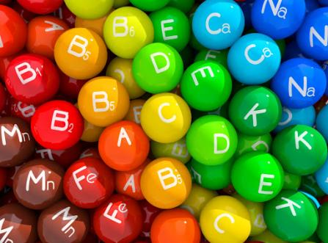
Подведем теперь итог:
Чтоб расти - нужен белок.
Для защиты и тепла
Жир природа создала.
Как будильник без завода
Не пойдет ни тик, ни так,
Так и мы без углеводов
Не обходимся никак.
Витамины просто чудо!
Столько радости несут:
Все болезни и простуды
Перед ними отвернут.
Вот поэтому всегда
Для нашего здоровья
Полноценная еда -
Важнейшее условие.

Slide 16
Рефлексия
• Мне понравилось …
• Было интересно…
• Я научилась…
• Я узнала, что…
• Меня удивило…
• Было непонятно

Slide 17
СПАСИБО за ВНИМАНИЕ

